Slide 1
方向与位置——寻路探秘之旅
2026/07/28

Slide 2
课程导览
01
02
寻路有方
精准定位
学会描述路线，在生活中辨别方向
掌握数对知识，用数学语言锁定位置

Slide 3
寻路有方
01

Slide 4












学会用方向"说"路线
笑笑从家去图书馆，要说清楚朝哪个方向走、在哪里转弯
东
南
西
北
东北
西北
东南
西南
说清路线三要素
起点
方向
拐弯点
从哪里出发
朝哪边走
在哪里转弯
古人远行靠指南车和司南辨识方向，今天我们学会用八个方向词，让每一条路线都清晰可循。

Slide 5






小小路线规划师
往返方向相反，路程相同 ——路线描述的重要规律
上学路线 🎒
回家路线 🏠
东南 60 米
北 40 米
从家向东南走 60 米到打谷场
从学校向北走 40 米到小树林
东 100 米
VS
西 100 米
再向东走 100 米到小树林
再向西走 100 米到打谷场
南 40 米
西北 60 米
最后向南走 40 米到学校
最后向西北走 60 米到家
4 路公交车往返也按相反方向行驶
清楚描述路线，帮助我们不迷路，还能帮助别人找到目的地

Slide 6




方向里的古老智慧
试着用方向词描述从自己家到学校的路线，说给同桌听
古人辨向四法
太阳位置
北斗七星
年轮疏密
战国司南
白天定方向
夜晚寻北方
宽侧朝南方
指南针之祖
从 观星辨位 到 电子导航 ，人类对方向的探索从未停止，数学就是这份智慧的核心

Slide 7
精准定位
02

Slide 8

用"数对"给位置编号
旧方法太啰嗦
淘气坐在第 2 组倒数第 3 个，笑笑坐在第 1 组第 1 个——这样描述太啰嗦
数对规则
01
精确定位
第一个数表示 第几列，第二个数表示 第几行
02
淘气与笑笑
淘气 (2，4)，笑笑 (1，1)
03
书写规范
用 括号 括起来，中间用 逗号 分隔，先列后行不能颠倒
就像给每个座位发了一张 数字身份证，无论教室多大，都能瞬间找到位置。

Slide 9


移动中的数对秘密
位置一移动，数对就跟着变——掌握这个秘密，所有图形的位置变化都能用数对追踪
移动方向
进阶应用
斜向移动
沿斜向移动，列数和行数同时变化
水平移动
沿水平方向移动，行数不变，列数改变
快速定位挑战
竖直移动
奇思(4,3)，妙想(1,4)，找到规律就能快速定位
沿竖直方向移动，列数不变，行数改变
动手探究
方格图上画出长方形四个顶点，用数对表示每个顶点，发现图形移动中的数对规律

Slide 10
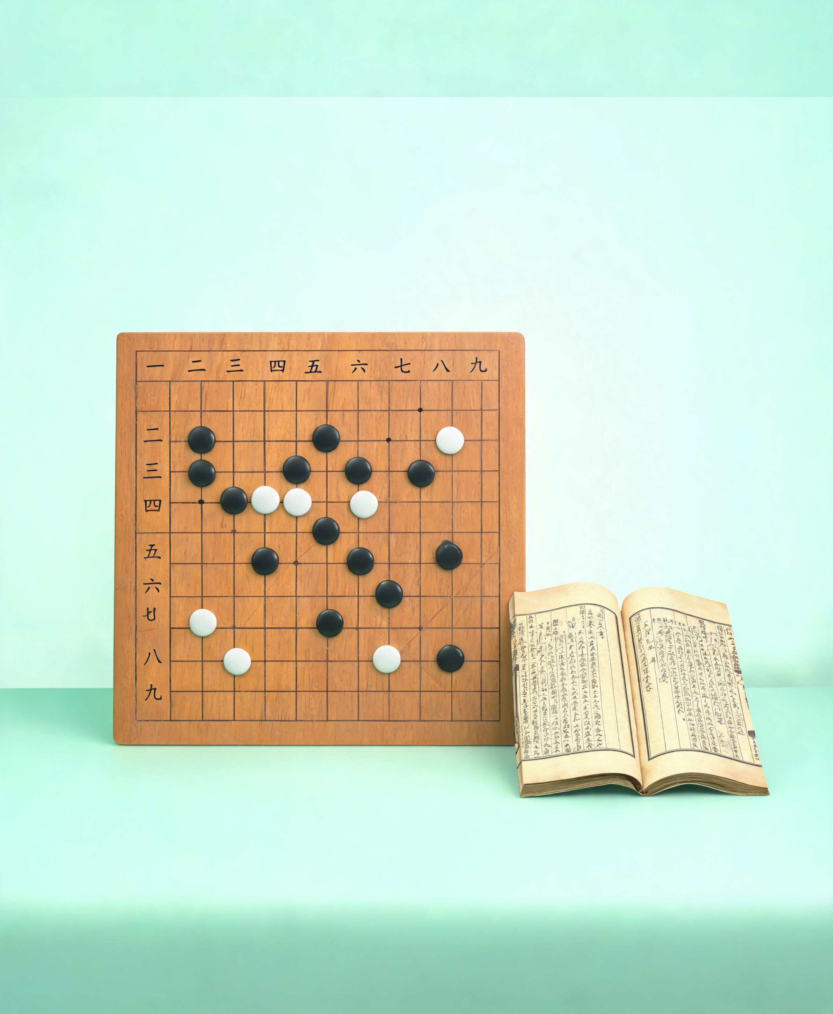



数对里的古今智慧
动手练一练
在方格图中画出小房子向上平移4格、再向右平移5格后的位置，用数对标出新位置
古今对照
围棋棋盘
地图导航与电影院座位号
纵横坐标定位
星图
高铁列车号与卫星定位
坐标标记星星位置
从棋盘落子到卫星定位，用数字锁定位置是人类共同的智慧，学会数对，你就掌握了这把金钥匙

Slide 11
心中有方向，脚下有力量
THE END

